Slide 1
Муниципальное дошкольное образовательное учреждение детский сад №5 «Радуга»
Тутаевского муниципального района
Муниципальный этап Всероссийского конкурса
«Педагогический дебют -2022»
Рост агрессивного поведения детей: что можно сделать,
чтобы остановить насилие?
Воспитатель МДОУ №5 «Радуга»
Коротаева Марина Вячеславовна
Тутаев, 2022

Slide 2
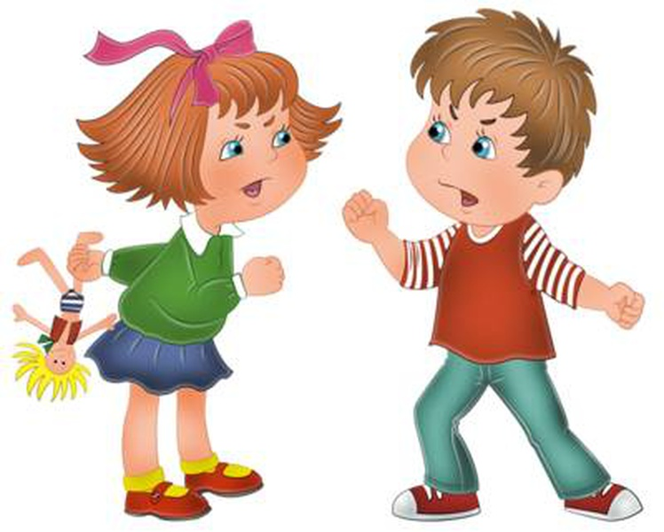
Агрессия – это поведение, которое причиняет вред предмету или предметам, человеку или группе людей.

Slide 3
Виды детской агрессии
Физическая
(наказания)
Раздражение
(вспыльчивость)
Аутоагрессия
(направлена
на себя)
Виды детской
агрессии
Негативизм
(грубость речи
и жестов)
Вербальная
(угроза, ругань)
Косвенная
( злые
шутки)

Slide 4
Опрос родителей воспитанников группы
Диагностика проявлений агрессивного поведения у детей дошкольного возраста

Slide 5
Отметьте, какие виды агрессии
проявляются у вашего ребенка

Slide 6
Как часто ваш ребенок проявляет агрессию?

Slide 7
Принимает ли ваш ребенок помощь в «успокоении»?
Как вы действуете, если видите
агрессивное поведение своего ребенка?

Slide 8
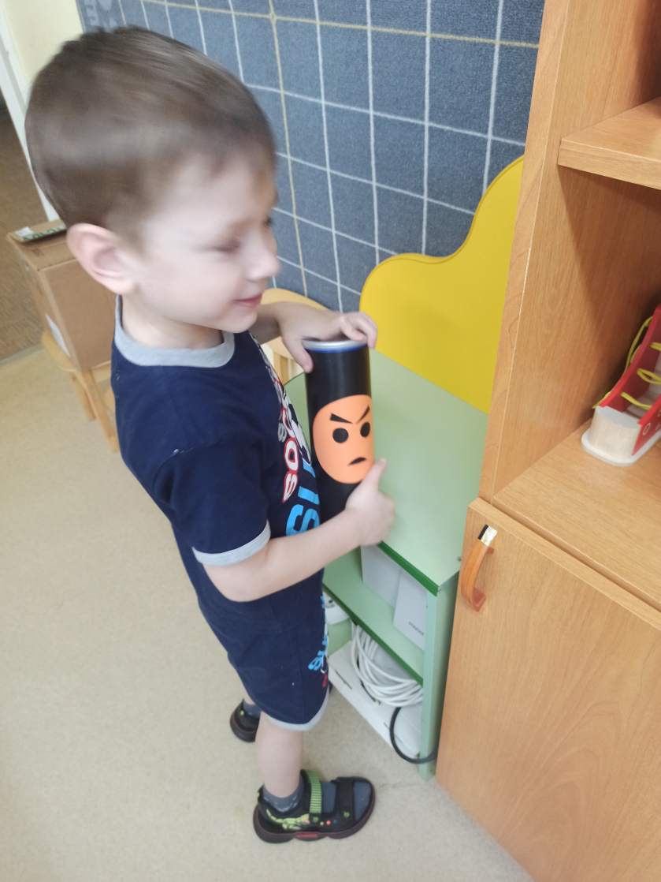
Материалы уголка уединения
мягкие модули
фотоальбомы с групповыми и семейными фотографиями
коврик злости
стульчик доброты
груша для битья, поролоновые подушки
массажные мячи - «ежики»

Slide 9
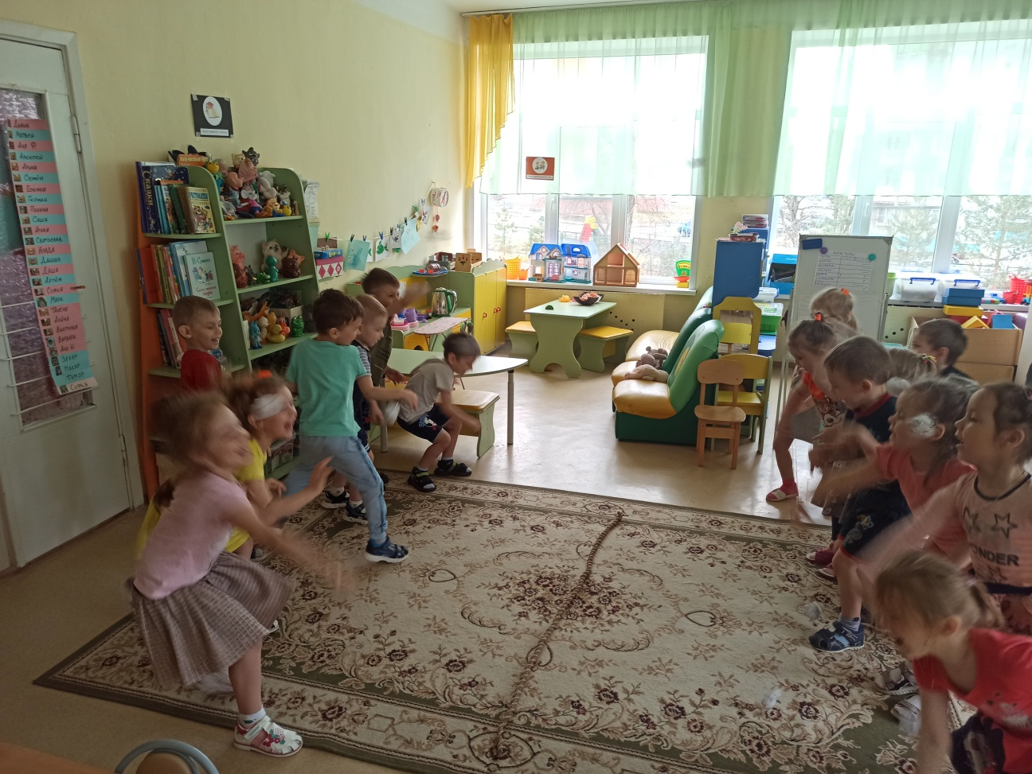
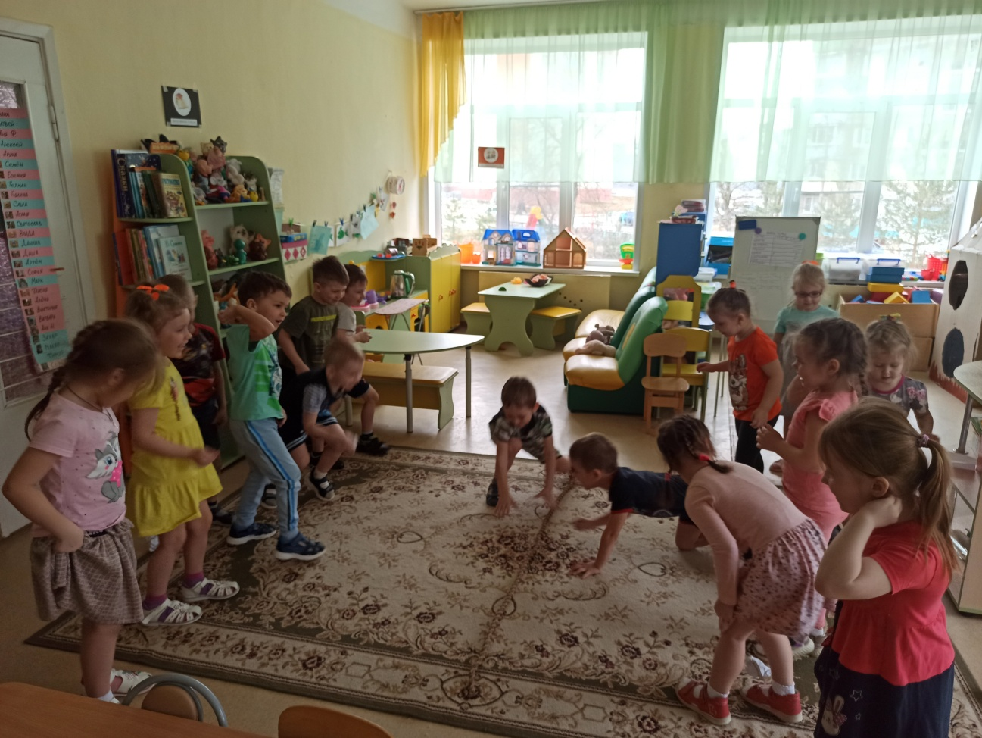
Бумажный гнев

Slide 10
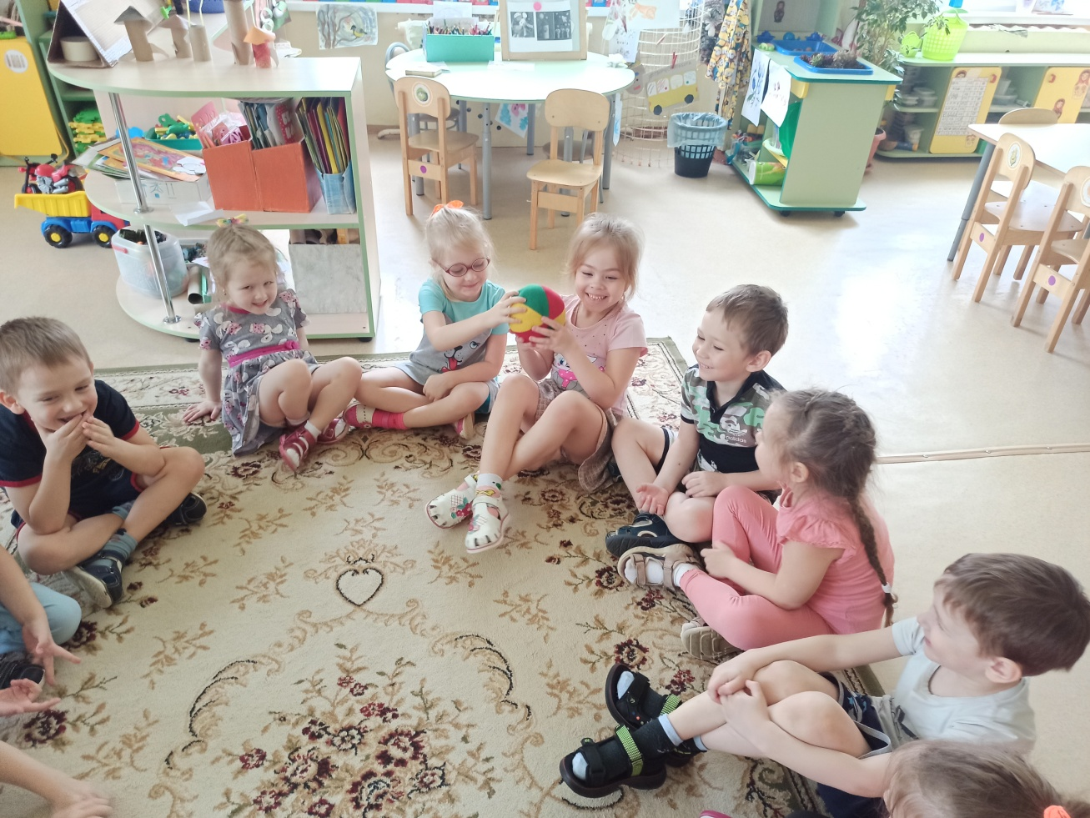
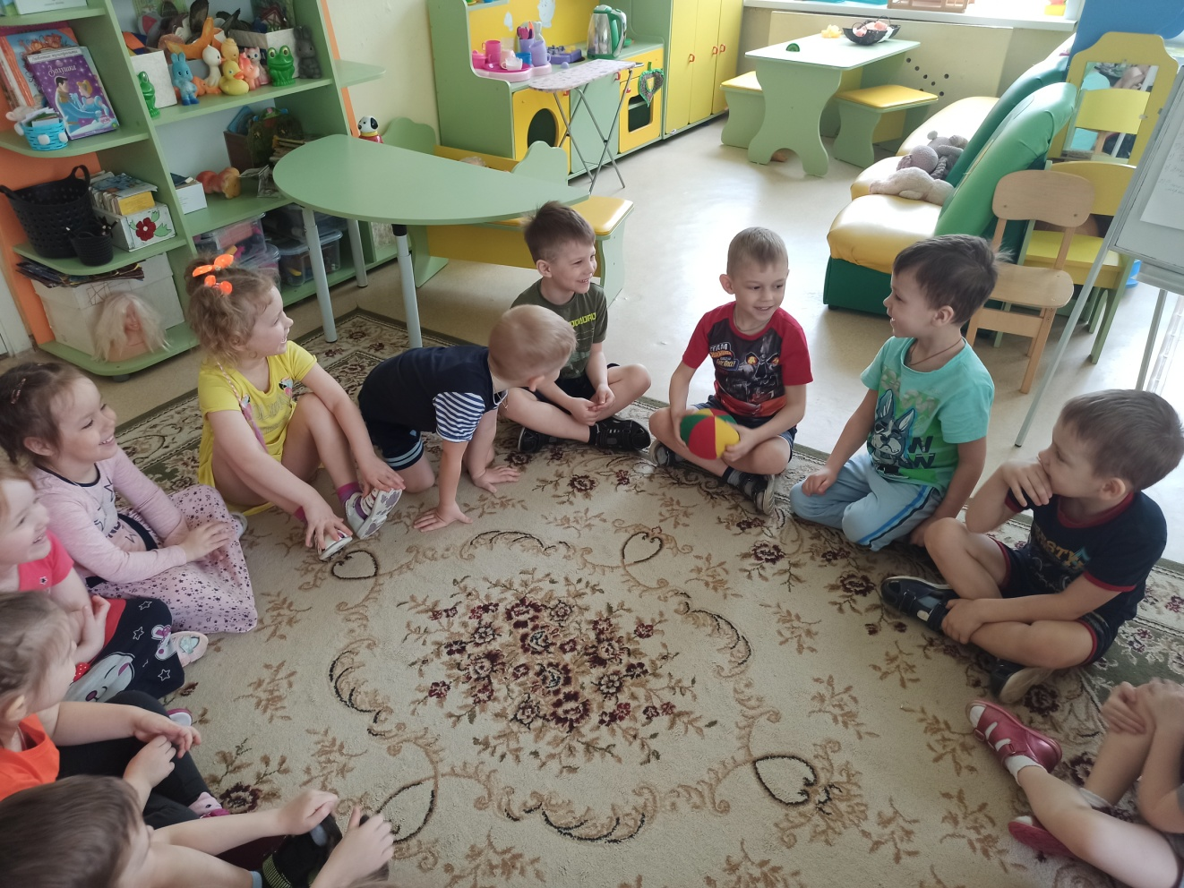
Обзывалки

Slide 11
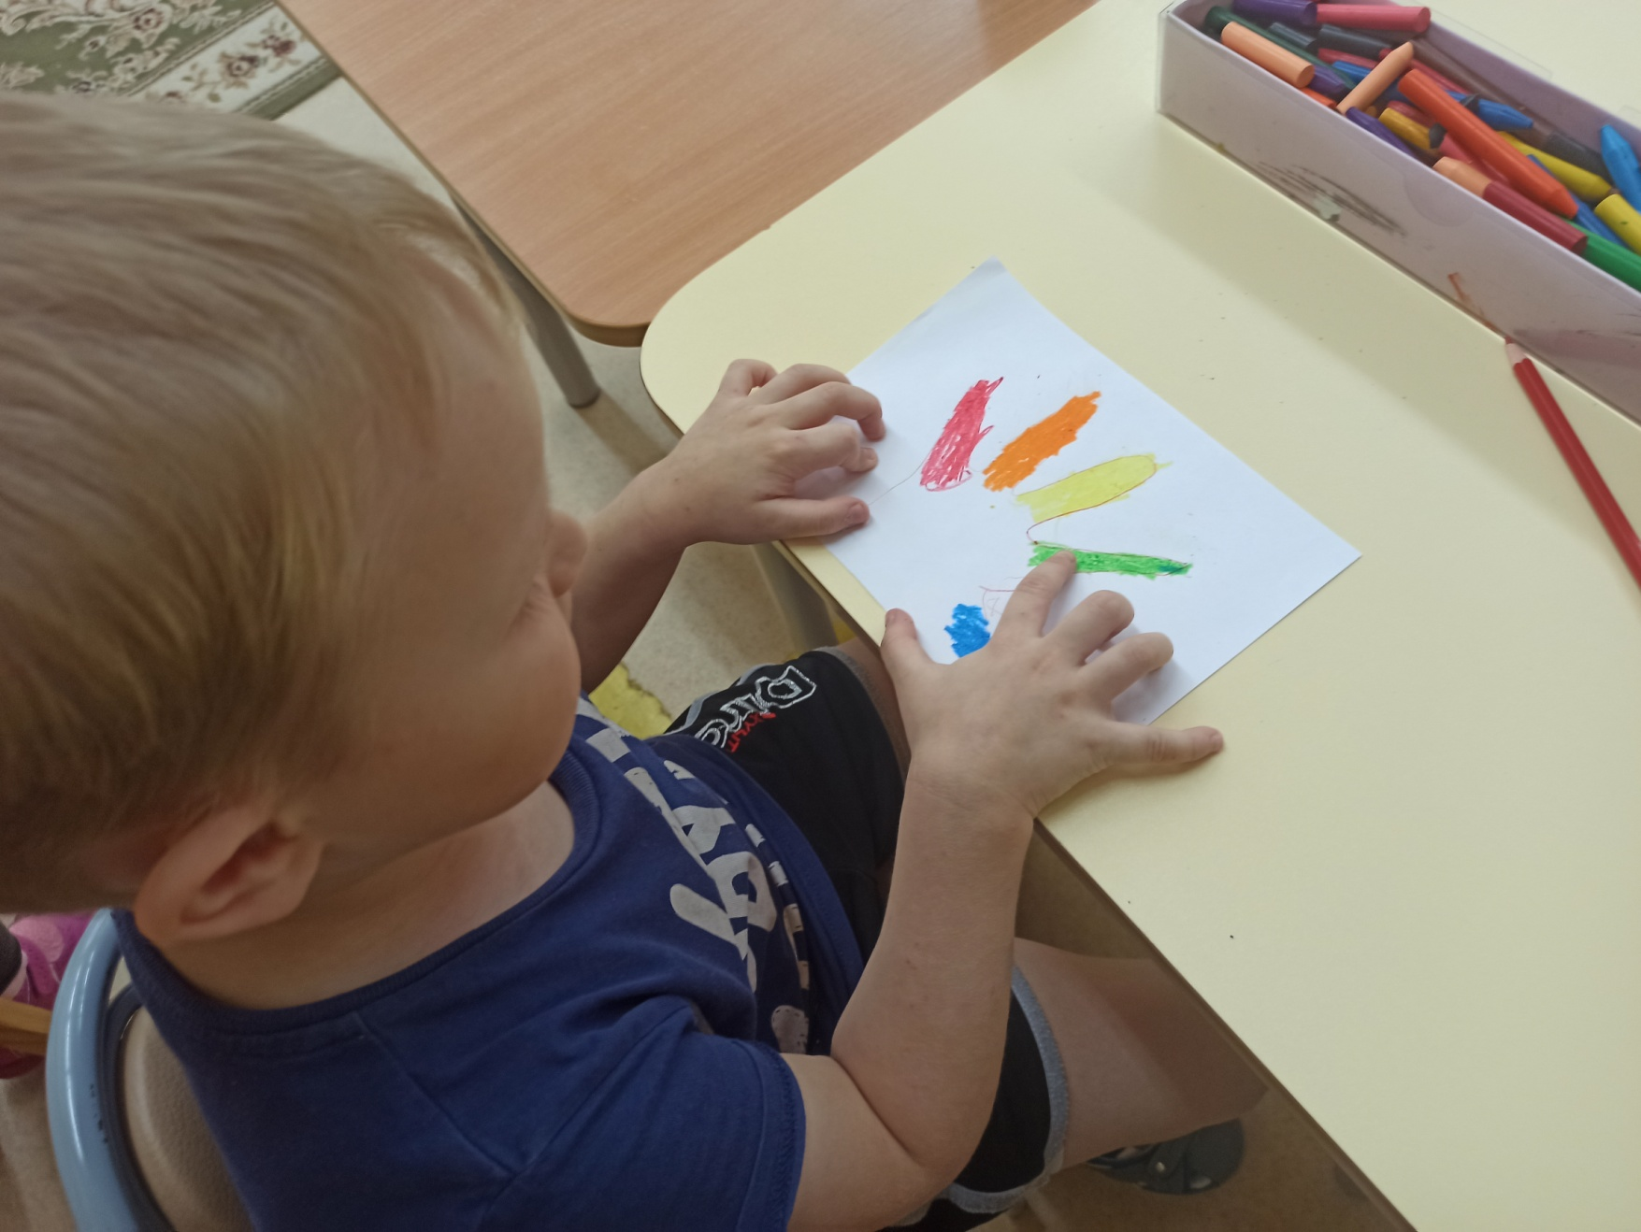
Разговор с руками

Slide 12
«Человек обладает способностью любить, и если он не может найти применения своей способности любить, он способен ненавидеть, проявляя агрессию и жестокость. Этим средством он руководствуется от собственной душевной боли»
Эрих Фромм

Slide 13
Спасибо за внимание
Приглашаю к сотрудничеству!!!
https://marinadunaeva85.wixsite.com/korotaeva
marina.dunaeva.85@bk.ru

